Slide 1
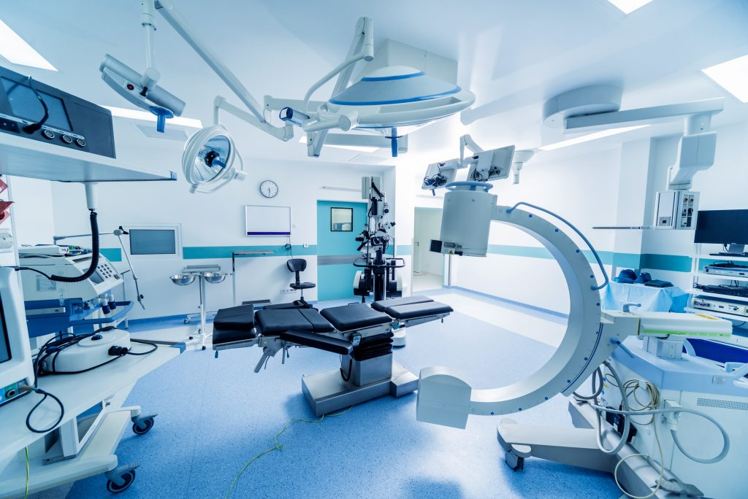
1 –MAVZU: ILMIY TARAQQIYOT NATIJASIDA TIBBIY TEXNIKA RIVOJI. ODDIY TIBBIY ASBOB-USKUNALAR, ULARNING TUZILISHI, ISH PRINSIPI.
https://images.app.goo.gl/eJdov3iGKNneGfNDA

Slide 2
KIRISH
Tibbiyot amaliyotida qo‘llaniladigan elektrotibbiyot apparaturalarining texnik vositalar umumiy tizimidagi o‘rnini baholash uchun ular tasnifini ko‘rib chiqish talab etiladi. Barcha tibbiyot texnikasi tibbiyot texnologiyasi jarayonida bajaradigan vazifasiga ko‘ra uchta asosiy guruhga bo‘linadi
Apparaturalar.
Asbob-uskunalar.
Jihozlar.
Tibbiyot apparaturasi — tibbiyot texnikasining anchagina murakkab, shiddat bilan rivojlanib borayotgan sohasidir. Tibbiyot apparaturalarining katta qismini elektrotibbiyot uskunalar va apparatlar tashkil etib, ular elektr energiyasidan foydalanishga asoslangan elektrotexnika yoki elektron qurilmadan iboratdir

Slide 3
Apparaturalar ish faoliyati har qanday holatda bemorga bog’liq, ya’ni apparatura — bemor tizimida apparaturadan bemorga yoki teskari yo‘nalishda energiya harakati o‘rnatiladi. Barcha elektrotibbiyot apparaturalarini energiya oqimi yo'nalishiga qarab ikki qismga bo'lish mumkin: ta’sir qiluvchi va qabul qiluvchi apparaturalar
Shuningdek, funksional belgilari va qo‘llanish maqsadiga ko‘ra ularni diagnostik va terapevtik turlarga bo’lish mumkin. Terapevtik apparaturalar apparatlar, diagnostik apparaturalar esa moslamalar deb yuritiladi.

Slide 4
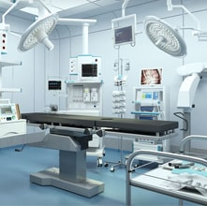
Diagnostik moslamalar tirik organizmdagi patologik holatlarni va uni keltirib chiqaruvchi sabablarini aniqlash uchun mo‘ljallangan. Diagnostik moslamalar ham ta’sir qiluvchi, ham qabul qiluvchi xususiyatga ega. Ta’sir ko‘rsatuvchi diagnostik moslamalar aniq bir ta’sirga bemorning reaksiyasi (masalan, diagnostik elektrostimulyator) yoki bemor tanasi bo'ylab o‘tkazilayotgan energiya oqimi haqida ma’lumot beradi. Diagnostikada organizm uchun nojo‘ya ta’sirlarning oldini olish uchun energiyani iloji boricha minimal holatga keltirib ishlatish lozim
https://images.app.goo.gl/U8pE2eSGUFvxaVuk7

Slide 5
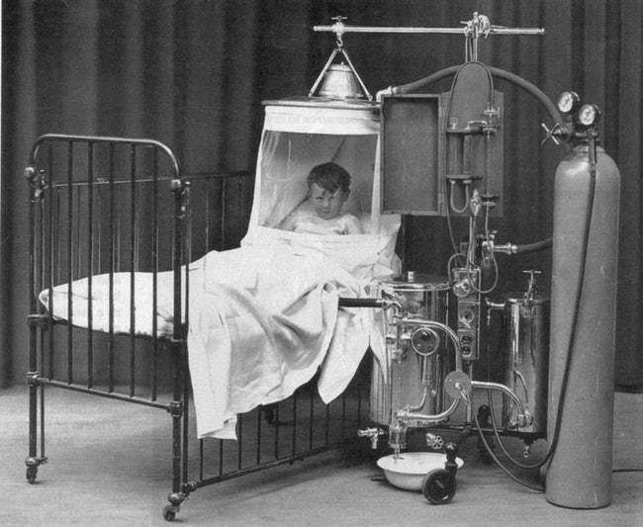
Tibbiyot texnikasining rivojlanish tarixi.
Odamzod paydo bo‘lgan kundan boshlab evolyutsiya jarayonida kasalliklar bilan kurashish zarurati tug‘ilgan. Insoniyat rivoji bilan birga fan-texnika ham rivojlanib borgan. Demak, tibbiyot texnikasi ham o‘z tarixiga ega bo‘lib, davrlar o’sha tibbiyot amaliyoti uchun zarur bo‘lgan tibbiy asbob-uskunalar ilm-fan taraqqiyoti bilan birga murakkablashib bormoqda.
Bemor tomirini ushlab ko‘rib tekshirish usulini birinchi bo‘lib Xitoyda o‘rganganlar. Tomir urishiga juda ko‘p omillar ta’sir qilib, o‘zgartirishini aniqlaganlar. Shuning uchun bemorning tomirini yotgan, tik turgan, o‘tirgan holatda tekshirib ko‘rishgan. Xitoyda tibbiyotga o’ld birinchi kitob "Neftzin" deb nomlangan. Ular butun borliqni to‘rt samoviy unsur — yer, suv, havo, olovdan iborat deb hisoblashgan
https://images.app.goo.gl/mamkW3PqXWVqJMKs9

Slide 6
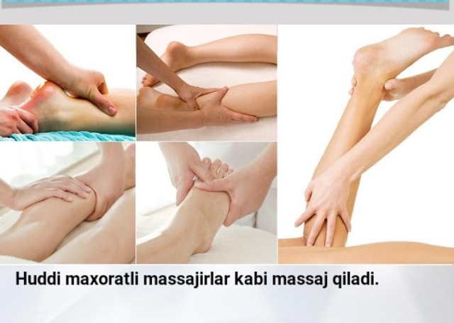
Massaj — odam tanasini, qo‘l-oyoqlarini xushbo‘y moysimon moddalar bilan uqalashdir. Xitoyliklar bu usuldan miozit, nevritni davolash uchun foydalanishgan. Qadimgi Xitoyda keng tarqalgan usullardan yana biri bu igna sanchib muolaja qilishdir. Ularning fikricha, odam tanasida 360 ta og‘riq sezmaydigan nuqta bor. Shu nuqtalarga igna sanchiladi. Igna sanchib davolash usullari hozirgi kunda ham klinikalarda akupunktura nomi bilan qo’llanilmoqda.
https://images.app.goo.gl/egzatrLXP93VPN82A

Slide 7
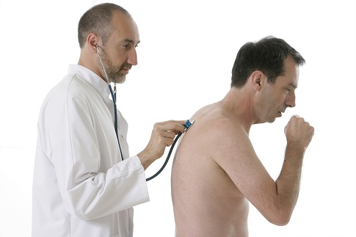
Auskultatsiya. Bu usulni fransuz olimi Rene Laennek
( 1781 — 1826) ishlab chiqdi. Laennek ham boshqa olimlar singari o‘pka va yurakni eshitishda shu a’zolarga qulog‘ini qo‘yib tekshirgan.
https://images.app.goo.gl/9zXTom8hZL2DwAUX9

Slide 8
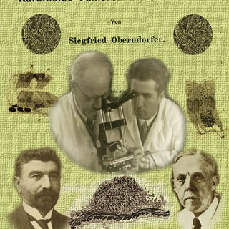
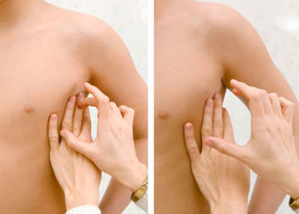
Perkussiya. Bu usulni venalik mashhur olim Leopold Avenbruger (1722— 1809) ishlab chiqdi. U 1761-yilda maxsus kitob yozib, unda perkussiyani qanday amalga oshirish, undan qanday foydalanish kerakligini ko‘rsatib berdi.
https://images.app.goo.gl/Y1gK5793zX7hnD4U6
https://images.app.goo.gl/MgXY5aQxM8QQhr32A

Slide 9
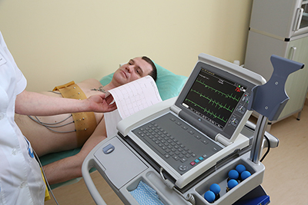
Elektrokardiografiya — yurak harakati vaqtida unda paydo bo‘ladigan elektrik jarayonlarni yozib oladigan usul. Bu usul gollandiyalik olim Eyntxoven (1860—1927) tomonidan ishlab chiqilgan. Bu usul yordamida yurakning turli patologik holatlari aniqlanadi. Yurak kasalliklarini aniqlashda bu usul juda qulaydir.
https://images.app.goo.gl/XdWqWqo8az9XdzK37

Slide 10
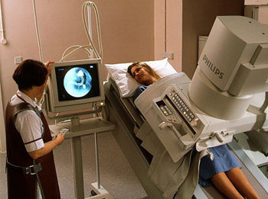
Rentgenoskopiya. Bu usulga fizik olim V. K. Rentgen asos solgan. U 1895- yilda tasodifan ko‘zga ko‘rinmas nurni kashf qildi. Bu nur Rentgen nuri deb ataladi. Nur tekshirib ko‘rilganda u tananing yumshoq qismlaridan o‘tib keta olishi, qattiq qismlarda ushlanib qolishi ma’lum bo‘lgan.
https://images.app.goo.gl/3AoFgjREhAySKkhC6

Slide 11
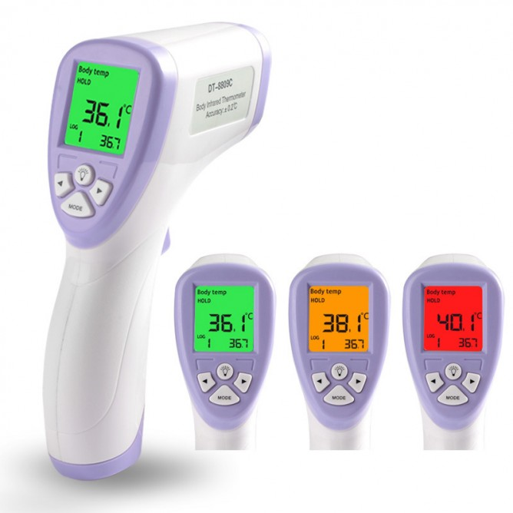
Termometr yaratilish tarixi va uning tuzilishi.
Sog‘lom odamda tana harorati do’lmiy bo‘lib, sutka davomida biroz o‘zgarib turadi (36—37°C). Ertalab tana harorati biroz pastroq, kechga borib biroz yuqoriroq bo’ladi. Sog’lom odamda tana harorati 37°C dan past, uning sutka davomida o‘zgarishi 0,3 dan 1°C gacha bolishi kerak. Bunday do’lmiy tana harorati issiqlik ishlab chiqarish va uning uzatilishi bilan bog’liq.
https://images.app.goo.gl/c1EFKz4oENMtnudE6

Slide 12
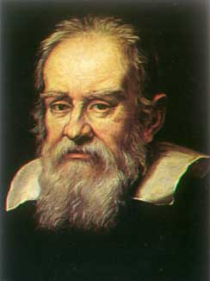
Termodinamika tarixi 1552-yil G.Galileyning oddiy qurilmasi – termoskop ixtirosi bilan boshlandi. Boshida Galiley haroratni havoning kengayishi bo’yicha o’lchashni taklif qildi. Uning birinchi termoskopiga ko’rsatma - barometrik bosim o’zgarishining buzilishi bo’lgan
Havoli doimiy hajmli termoskop 1702-yilda yaratilgan. Sharda havo bo‘lib (uning hajmi o‘rtacha 8 sm), havo tashqaridan simob yordamida ajratib qo‘yilgan, simob shaming pastki qismida ingichka naychada joylashtirilgan(uning hajmi 1mm atrofida).Harorat o‘zgarganda shardagi bosim ham o'zgaradi
https://images.app.goo.gl/FiFFBDX5KCtoDk1j6

Slide 13
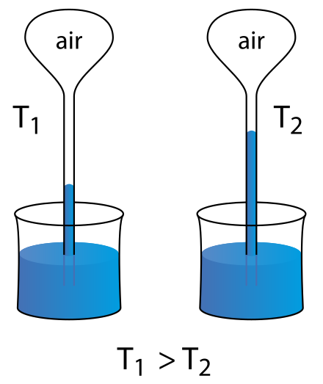
Suyuqlik termoskoplar. XVIII asrda ixtiro qilingan. Bular turli xil shakllarda yasalgan. Ko’rstilgan shar qurilma hajmining kam qismini egallagan. Tana haroratini o’zgarishini kuzatish maqsadidagi birinchi qurilma italiyalik olim G.Galiley tomonidan taxminan 1597-yilda yaratilgan
https://images.app.goo.gl/qPDpifNdmK4e2HkK7

Slide 14
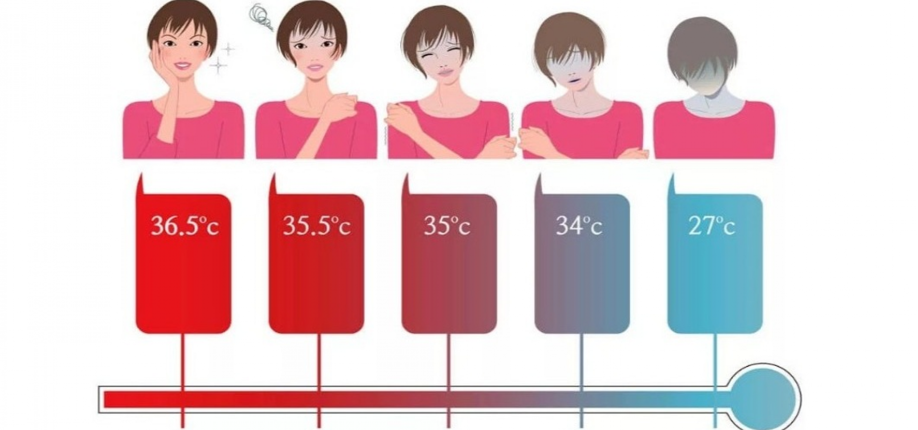
Gipotermiya (grekcha hypo—past, Iherme—issiqlik) yoki juda sovuq qotish — normal modda almashinuvi va funksiyalariga nisbatan organizm tana haroratining pasaygan holatidir. Biologik gomeostaz orqali odam va issiq qonli hayvonlar tana harorati nisbatan bir xilda ushlab turiladi. Biroq agar organizm sovuqda qolsa, uning ichki mexanizmlari issiqlik holatini to‘liq tiklay olmasligi mumkin
https://images.app.goo.gl/kMsnCpZ9Jf6jmVhN9

Slide 15
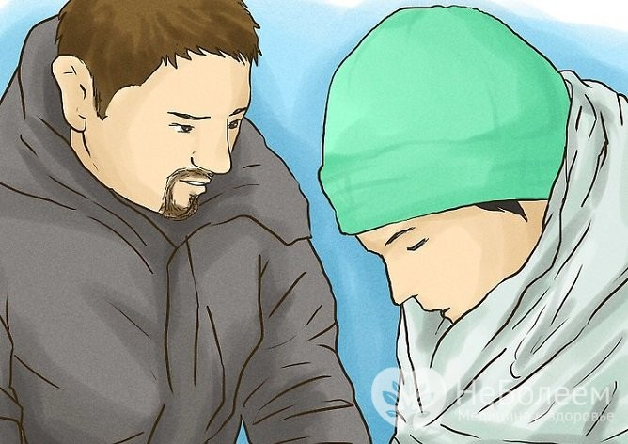
Gipotermiyada kiyim va holatning ahamiyati. Odamning suvdagi mos kiyimi va to‘g‘ri holati gipotermiyagacha bo‘lgan davvri uzaytirishda sezilarli chora- tadbirlardan hisoblanadi. Hatto ho‘l kiyim ham issiqlikning tanadan atrof-muhitga uzatilishini sekinlashtiradi, shuning uchun suvda tana harorati suv haroratidan 4 — 5° ga yuqoriroq bo‘ladi.
https://images.app.goo.gl/MhHALG81DVR37xzq9

Slide 16
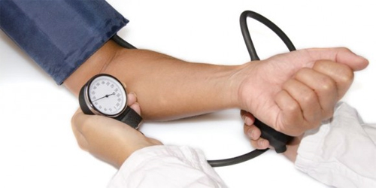
Arterial bosim — sistola va diastola vaqtida tomirlar devoriga beriladigan qon bosimidir. U sog‘lom odamlarda ham, bemorlarda ham yurak qon- tomirlar sistemasiga baho berish maqsadida o‘lchanadi. Arterial bosim yurakdan otilib chiqadigan qon miqdoriga, qon oqimiga, umumiy periferik tomirlarning nechog‘liq qarshilik ko‘rsatishiga, tomirlar devorining elastikligiga bog‘liq
https://images.app.goo.gl/VCq42GJcqg31Wu5j8

Slide 17


Sistolik bosim — arterial sistemada chap qorincha sistolasidan keyin paydo bo‘ladigan puls to‘lqini maksimal ko‘tariladigan vaqtidagi bosim
https://images.app.goo.gl/eFdrUqkpNgJ8Vb2c7
Diastolik bosim — yurak diastolasi oxirida, puls to’lqini tushgan vaqtda paydo bo‘ladigan bosim.
https://images.app.goo.gl/f1rB27WgbtN4xHvP8

Slide 18
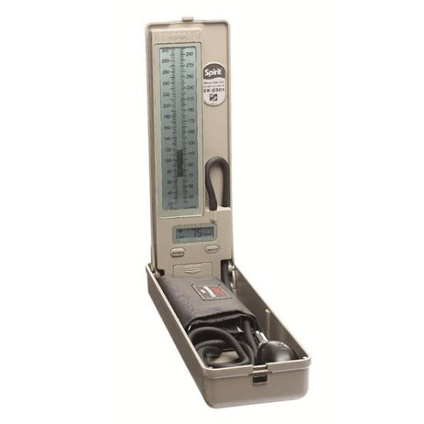
Simobli sfigmomanometr (Riva—Rochchi ) manometr, manjetka, nokcha- ballon va asbob qismlarini o‘zaro tutashtiradigan rezina naychalar tizimidan iborat. . Asbob qopqog‘iga montaj qilingan manometr shisha naychadan iborat bo’lib, uning pastki uchi simob solinadigan, sig‘imi 15—20 ml li shisha rezervuarga kavsharlangan. Manometrga millimetrli bo‘linmalari (0 dan 250 mm gacha) bo‘lgan shkala ulangan.
https://images.app.goo.gl/aoykUoefdaVWJzA56

Slide 19
Shisha naychadagi simob darajasi "0” ga quyiladi. Manjetka — eni 12—14 sm va uzunligi 30—50 sm li ichibo'sh rezina qopchiqdir. Qopchiqqa qalin dag‘al matodan g‘ilof kiygizilgan, bu rezina qopchiqqa havo kiritishda uning cho‘zilib ketmasligi, faqat tekshirilayotgan odamning qo‘lini bosib turishi uchun xizmat qiladi. Havo uni tashqaridan kirishiga yo‘l qo‘yadigan va tashqariga chiqishiga to‘sqinlik qiladigan klapani bo’lgan qalin devorli rezina ballon yordamida haydaladi. Simob solingan rezervuardan nokcha- ballonga va manjetkaga biriktiruvchi rezina naychalar o‘tgan. Prujinali manometri bo‘lgan apparatlar tonometrlar deyiladi. Bunda arterial bosim prujina qarshiligi kuchi bilan o‘lchanib, bu kuch millimetrli bo‘linmalari bo’lgan siferblat bo‘ylab harakatlanadigan strelkalarga o‘tadi.

Slide 20
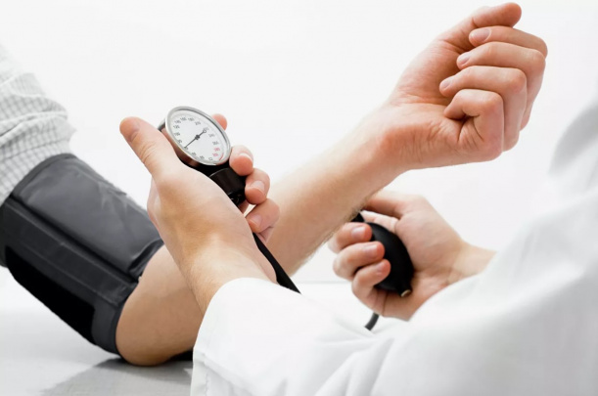
Puls bosim — sistolik va diastolik bosim o‘rtasidagi farq. Arterial bosimni o’lchash yurak-tomirlar va nafas tizimi kasalliklarida qo‘llaniladigan muhim diagnostik usul hisoblanadi. Sistolik bosim 120 dan 140 mm gacha simob ustuni, diastolik bosim 70 dan 90 mm simob ustuni atrofida o‘zgarib turadi. Ertalab arterial bosim 5—10 mm simob ustuniga past bo’ladi. Lekin bu ko‘rsatkichlar kishining yoshiga, jinsiga, bo‘y-bastiga, vazniga qarab ma’lum darajada o‘zgarib turadi.
https://images.app.goo.gl/ppfsVurMbCaLA5fb6

Slide 21
Arterial bosimni o‘lchashda quyidagi usullardan foydalaniladi
Bilvosita usulda arteral bosim 3 xilda o’lchanishi mumkin:
1. Auskultativ.
2. Palpator.
3. Ossillografik.
Bevosita usulda arteriyani punksiya qilish yo‘li bilan unga manometming kanyulasi ulanadi. Bu ancha qiyin va noqulay usul bo‘lgani sababli keng qo‘llanilmaydi. Undan faqat kardiojarrohlikda foydalaniladi

Slide 22
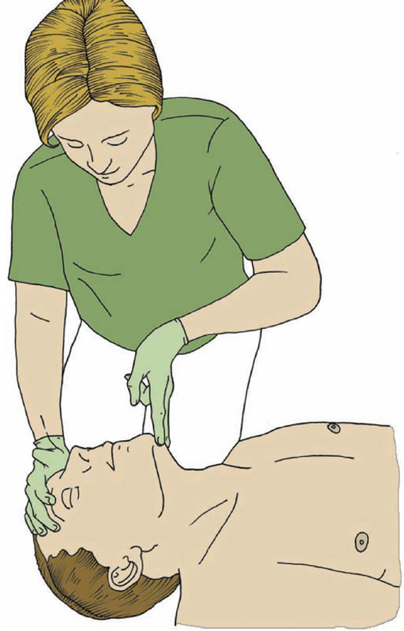
Auskultativ usulni 1905-yildaN. S. Korotkov taklif qilgan. Buning uchun sfigmomanometr va fonendoskopdan foydalaniladi. Sfigmomanometr arteriyani siqish uchun ishlatiladigan manjetkadan va simobli yoki prujinali manometrdan hamda ularni bir-biri bilan birlashtiruvchi rezina naychalardan iborat
Ballonchadan manometrga boradigan rezina naychaning chiquvchi qismida maxsus ventil bo‘lib, u manometr va manjetkadagi havoni, ya’ni bosimni o‘zgartirishda ishlatiladi. Arterial qon bosimni simobli manometr Riva—Rochchi apparati yordamida ancha aniq o’lchash mumkin. Bunda bosim naychadagi simob ustunining uchiga qarab belgilanadi
https://images.app.goo.gl/m4NprVQmFXXZBXBRA

Slide 23
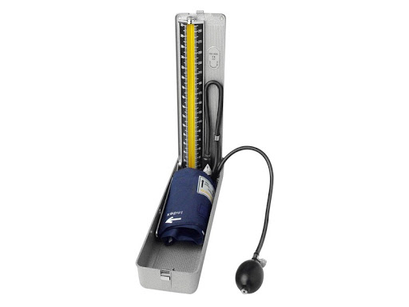
Arterial qon bosimni simobli manometr Riva—Rochchi apparati yordamida ancha aniq o’lchash mumkin. Bunda bosim naychadagi simob ustunining uchiga qarab belgilanadi. Prujinali manometrda esa bosim darajasi strelkaning harakatiga qarab belgilanadi. Korotkov usuli manjetkadagi havo bosimini asta-sekin pasaytirishga va bu bosim darajasini Korotkov tonlari paydo bo’lgan va yo‘qolgan paytlarda qayd qilishga asoslangan
https://images.app.goo.gl/kbhgJzRtTMpyum8X8

Slide 24
Foydalanilgan adabiyotlar.
1. “Umumiy amaliyot shifokorlari tayyorlashda zamonaviy yondosh” Ahmedov R. М., Sharipova N. J. — Toshkent, 2018.
2. “Biofizika” Bazarbayev M.I., Mullajonov I. va boshq. Darslik. Toshkent. 2018 y.
3. “Tibbiy va biologik fizika” Remizov A.N., Darslik. Toshkent, 2015 y
4. “Amaliy tibbiyotdagi yangi texnologiyalar” G.J.Jarilkasinova, D.R.Adizova. Toshkent. 2012-yil

Slide 25
E’TIBORINGIZ UCHUN
RAHMAT!!!

